Slide 1
2021.06.03~2021.06.30
工作日報
記錄人：葉柏漢
記錄日期：2021.07.01
工作時間：08:30~17:30

Slide 2

本日工作事項
Month work
重新彙整對系統的想法
與總監開會，討論後續規劃
因電腦新建帳戶，需設置系統相關環境
更新溫室構造成本分析

Slide 3
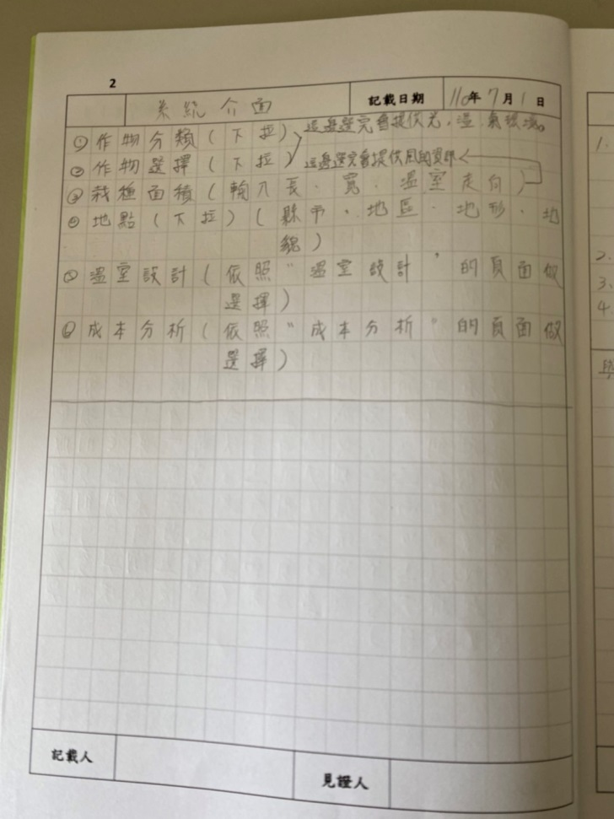
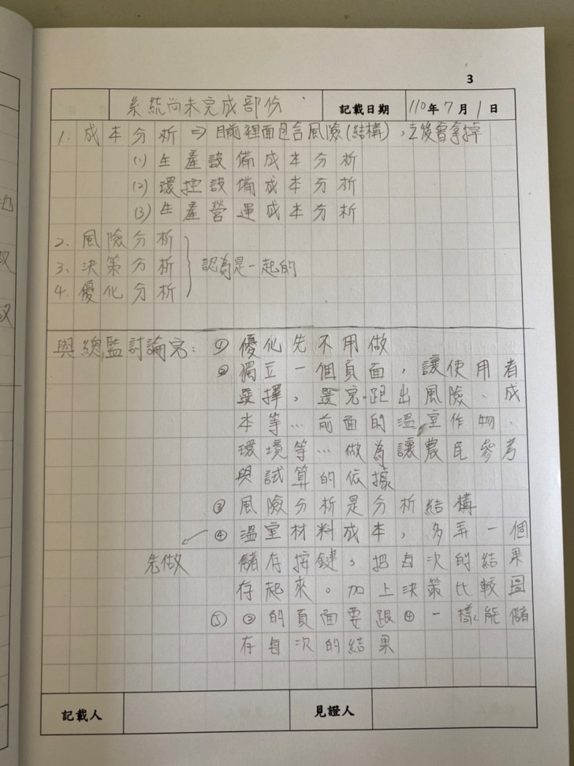
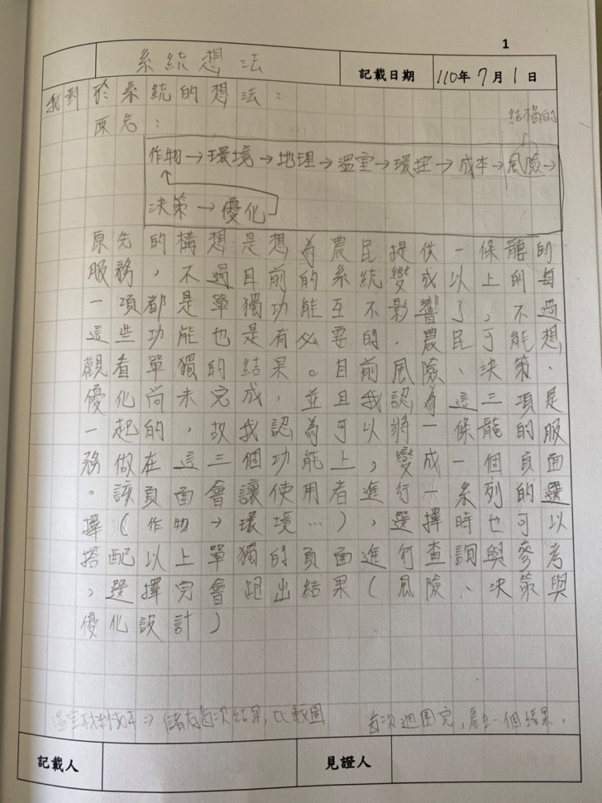
系統想法
Project thinking

Slide 4
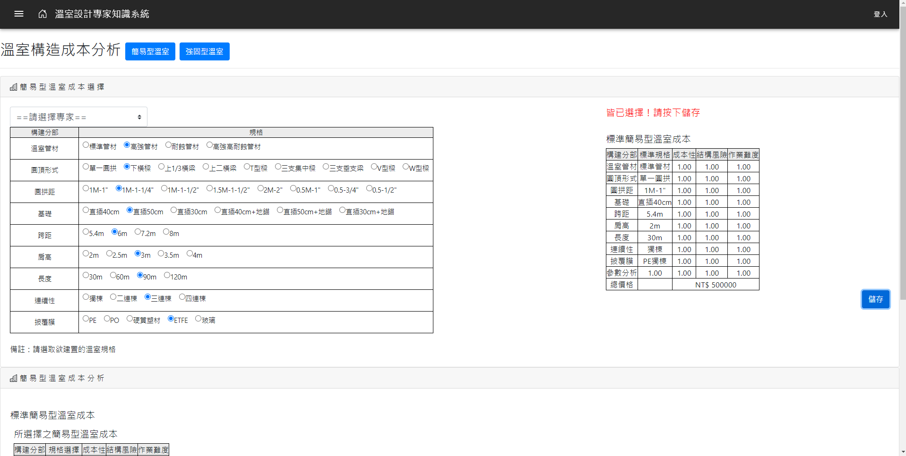
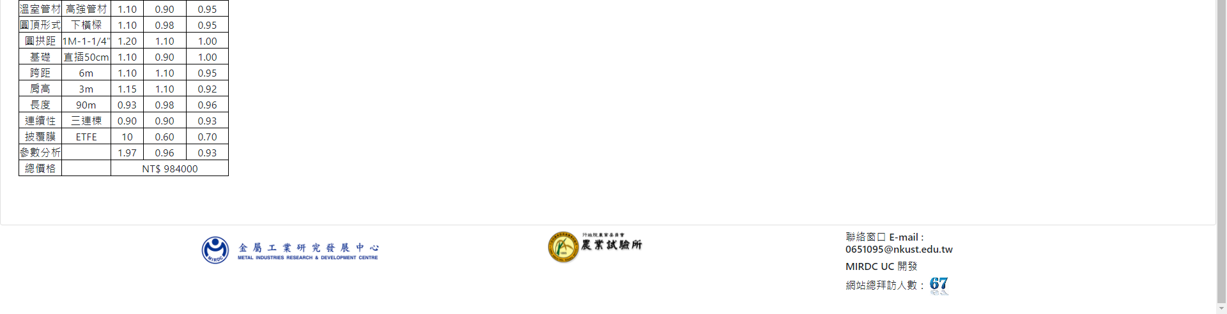
系統更改
Project changing
更改溫室構造成本分析的介面，
下面的簡易型溫室成本分析,
之後會變成每儲存一次就新增一個表格，
目前已經可以按下儲存跑出表格，
而不是選完radio button跑出表格。
將標準的簡易溫室成本挪到選擇表格的旁邊

Slide 5
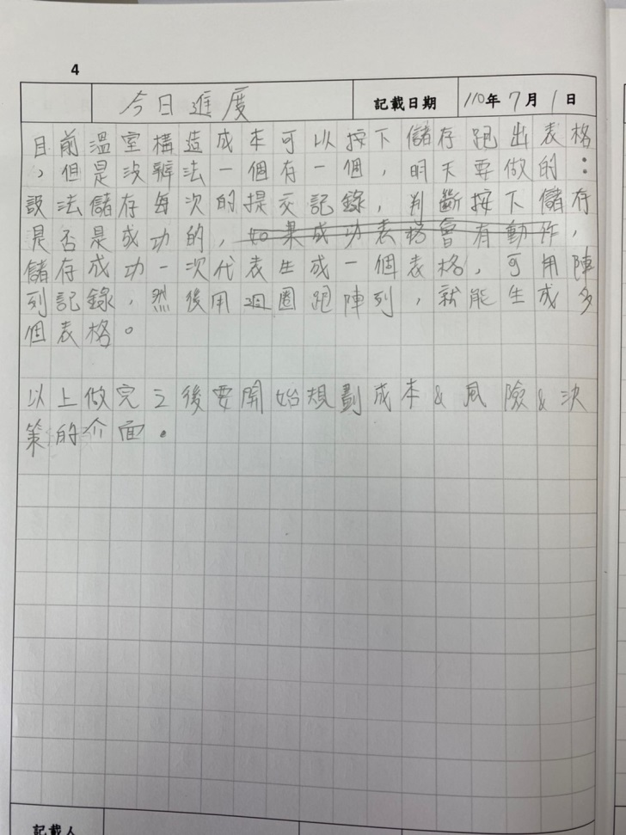
明日預期規劃
Project planning
將溫室構造成本分析的部分完成，每次選擇完按下儲存之後，都會新增表格。
完成之後將會開始規劃今天與總監討論的一條龍流程(成本&風險&決策分析)的介面

Slide 6
謝謝觀看

